Slide 1
Conceitos de programação com Scratch - variáveis
Prof. Leonardo Soares e Silva

Slide 2
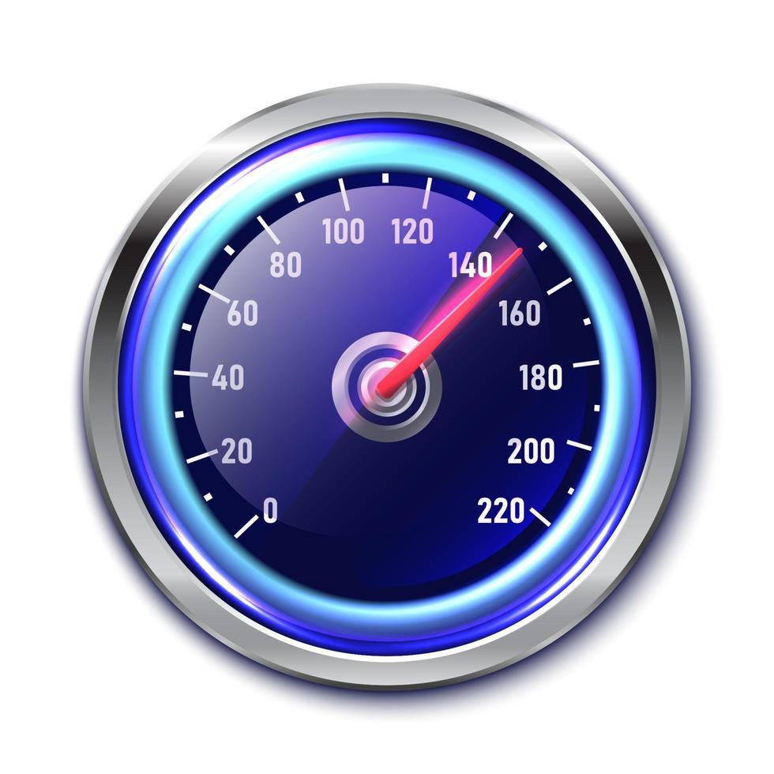
Variáveis
Possuem um nome e um valor
No exemplo:
velocímetro (nome)
148 (valor)

Slide 3
Variáveis - procedimento para uso
Criar uma variável
Atribuir um valor inicial
Modificar o seu valor

Slide 4


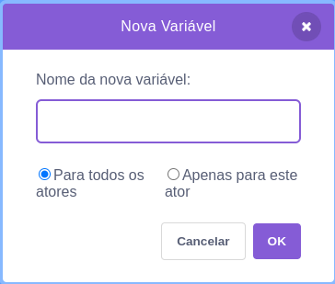
Criar uma variável
Acessar os blocos de variáveis
Clicar em criar uma variável
Dar um nome à variável

Slide 5




Atribuir um valor inicial à variável
Vamos iniciar o valor no evento de
Clicar nos blocos de eventos
Utilizar o bloco
Clicar nos blocos de variáveis
Utilizar o bloco
nome da variável
valor inicial da variável

Slide 6
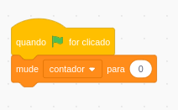
Código até o momento

Slide 7
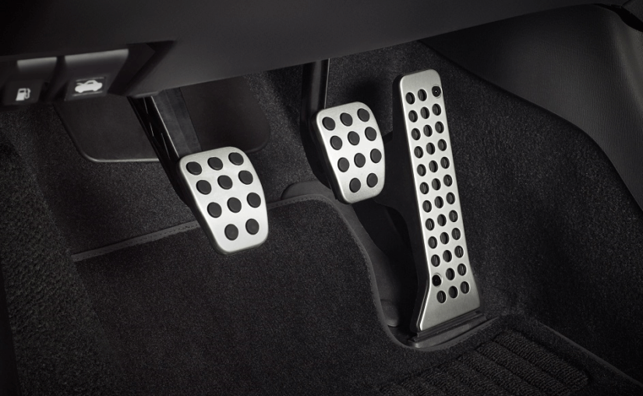
Modificar o valor da variável
Precisamos de um evento que modifique o valor da variável
Aumentar
Reduzir

Slide 8


Modificar o valor da variável
Vamos utilizar o evento de clique no ator para modificar o valor
Clicar nos blocos de eventos
Utilizar o bloco
Clicar nos blocos de variáveis
Utilizar o bloco

Slide 9
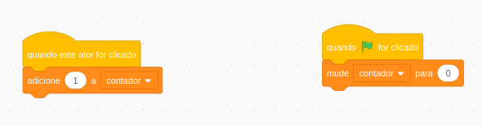
Código até o momento

Slide 10
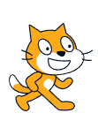
Desenho de atores
Um ator é um elemento visual em nosso aplicativo Scratch

Slide 11
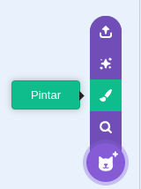
Desenho de atores
Um ator é um elemento visual em nosso aplicativo Scratch
Um ator pode disparar eventos ou responder à eles (e.g. quando se clica no ator)
Podemos criar nossos próprios atores

Slide 12
Interface de desenho de atores

Slide 13
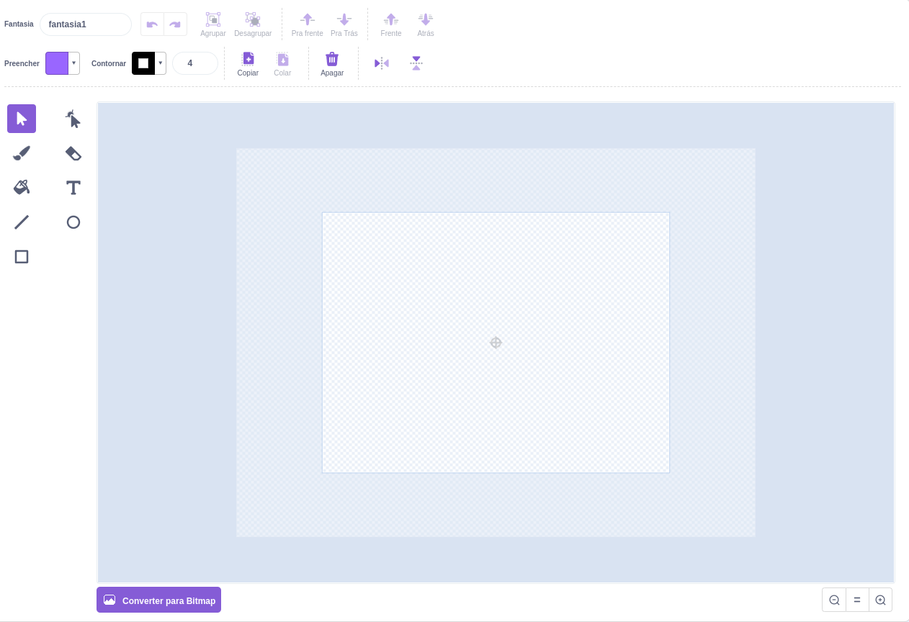

Slide 16
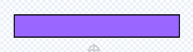

Tarefa (crie dois atores)
Crie um retângulo
Crie uma bola

Slide 17
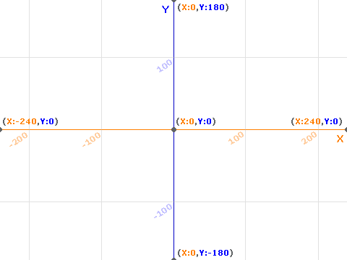
Sistema de coordenadas do Scratch

Slide 18

Eventos de respostas ao teclado
Podemos fazer com que ações aconteçam quando o teclado for pressionado
Clicar nos blocos de eventos
Utilizar o bloco

Slide 19

Atividade
Fazer com que ao pressionar a seta esquerda do teclado, o retângulo se mova para a esquerda
Fazer com que ao pressionar a seta esquerda do direita, o retângulo se mova para a direita

